Slide 1
基于单目相机的定位和轨迹识别系统
06016203 张涵
06016201候云云
06016202 杨铭

Slide 2
目录
1. 项目简介
2. 代码流程
3. 项目成果
4. 项目自评

Slide 3
项目简介
基于视觉的目标定位是近年来发展起来的一种定位方法,其是利用视觉传感器获取物体图像,然后用计算机进行图像处理,进而获得物体的位置信息。本项目是基于相邻帧图像之间的特征点匹配设计的，通过计算相邻点之间的变换关系，由此可以解出相机在两帧间变换的单应矩阵，由该矩阵可以将一帧冲投影到另一帧，再根据平均平面距离算得前后两帧的移动方向。

Slide 4
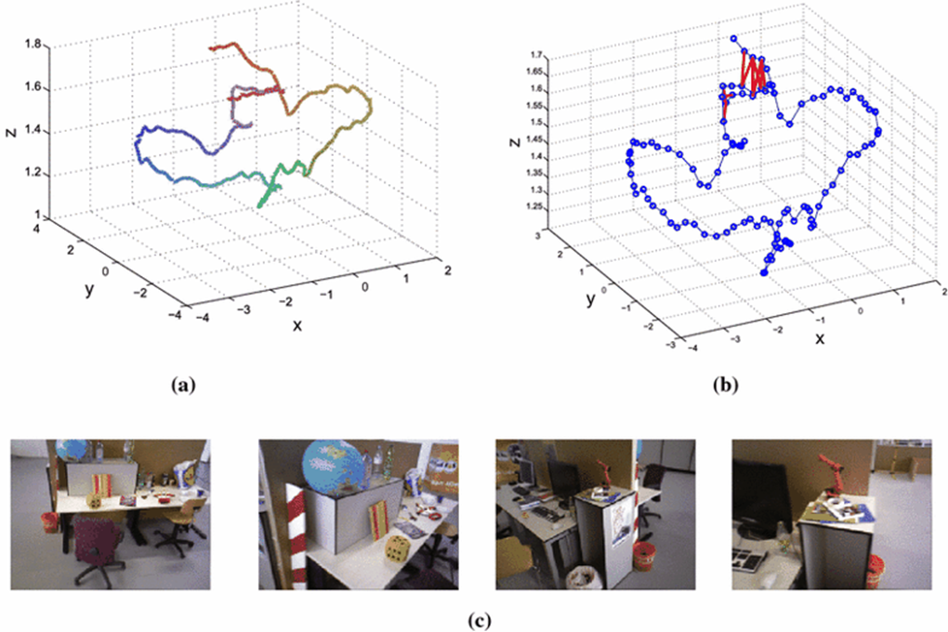
项目简介

Slide 5
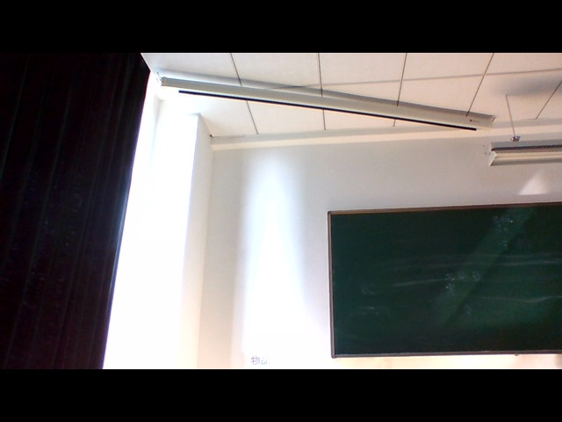
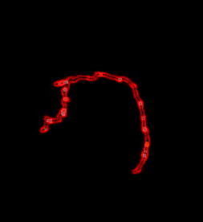
项目简介
本项目旨在设计一个基于单目相机的定位系统，使用者手持相机在特定场景内移动，该系统记录下相机每一刻捕捉到的画面，根据特征匹配等方法还原出相机的位姿，由此可以计算使用者的位置变化。
相机画面
轨迹图

Slide 6
代码流程
1. 提取视频帧/捕捉相机画面
该步骤制作了两个版本。如果是从电脑直接提取画面的话，就是包括打开摄像头，捕捉画面，存储画面这几部分。存储数据主要是为了日后能够复现当时的实时场景，这一步是实时进行的。如果是从视频中提取画面，就是先将所有的图片按帧率存储下来，再从头开始逐帧处理。

Slide 7
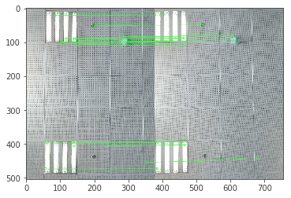
代码流程
2. 特征点提取
该步骤最开始采用了SIFT特征点的提取与匹配方法，由于加入了几何约束这种方法提取和匹配的特征点非常准确。
但是后来发现SIFT方法速度非常慢，于是换成了FAST角点+光流法匹配。

Slide 8
代码流程
3. 位姿计算（主要是论文复现）
我们一开始的思路是通过本质矩阵分解来求解位姿，基本思路就是利用本质矩阵秩2的属性，通过SVM分解的方法，可以求出两张图片间的平移量和旋转量。
但是后来发现这种方法测出的平移很不准，在网上查了一下发现是因为每一步都相当于有一个自己的尺度，所以只能保证平移算出来的方向是对的，无法保证比例是准确的。解决的方法是要求一个相对深度，然后用这个深度去规范平移量。

Slide 9
代码流程
3. 位姿计算
深度的求法一般是通过极限搜索匹配加三角化还原，为了尽量使深度准确往往还需要深度滤波器滤波。
之后我们找到了另一种方法，我们发现opencv里面内置了另一个函数叫做RecoverPose() ，是专门用来在求得本质矩阵之后恢复位姿的，尝试了一下发现这个方法不再存在比例缩放不一致的问题，所以最后是通过这种方法求得位姿的。

Slide 10
代码流程
4. 求解轨迹
得到位姿之后下一步就是需要求得整体的移动轨迹，这里我们做的一个假设是相机就在一个平面内（光心坐标轴的xz平面上）移动，所以我们只需要求得相机的空间坐标，然后把xz坐标取出来就可以了。
空间坐标的计算方法是初始平移量加上位姿乘新的平移量，累加即可，不在此赘述。

Slide 11
项目成果
现场展示代码运行的结果

Slide 12
项目自评
在图书馆和教室两个场景中分别测试代码的运行效果，在图书馆场景下是通过手机拍取视频进行测试的，分辨率为960*540在教室场景中是通过电脑摄像头进行实时测试的，分辨率为640*480，测试结果评价如下：
轨迹基本上可以反应使用者走过的轨迹，由于手机摄像头清晰度较高，对光照变化的抗敏感型比较强，所以测试结果会比较好。电脑摄像头由于种种因素限制，测试结果不是很稳定（现场具体解释），但是可以达到实时性要求。

Slide 13
项目自评
存在的问题和可能的改进：
1. 定位的精度不是很高，这个问题有几个原因。首先fast角点加光流法匹配的精度不是很高，所以求出来的本质矩阵本身就是有误差的，特别是在一些光线变化比较明显，动作比较快的时候，会比较多地出现这个问题。
2. 尺度漂移的问题没办法解决，但这本来就是一个大家都很难解决的问题。之前考虑过用正方形检测天花板的方格，但是实行起来有很多问题，所以后续放弃了这个思路。

